Slide 1
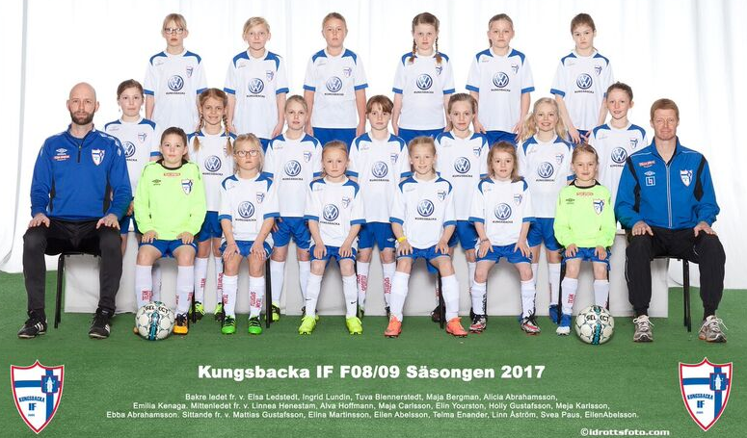
Föräldramöte KIF F08-09
”Så många som möjligt-så länge som möjligt-så bra som möjligt”

Slide 2

Presentationen mailas ut
Alla datum läggs i Laget.se
Vad har hänt 2017?
Vad händer 2017-2018?
Träningar
Matcher
Cuper
Sponsorer
Sociala aktiviteter

Slide 3
Kungsbacka IF Vision
År 2025 ska Kungsbacka IF ha ett damlag i seriespel

Slide 4
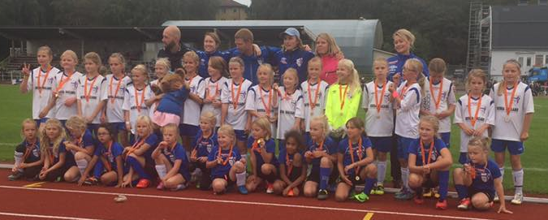
Ledare 2017
Åsa Enander
Stefan Blennerstedt
Martin Hoffmann
Mattias Gustavsson
Kungsbacka IF Vision
År 2025 ska Kungsbacka IF ha ett damlag i seriespel
25 st Tjejer
1-07
15-08
9-09

Slide 5
Vad har hänt 2017?
Klubben
Bemanning Gothia
Sommarfotbollsskola
Bollkullor på Tingbergsvallen
Kioskbemanning, KBA-lek
Laget
Lagtält –Tack vare våra sponsorer, grymt!
Ny sponsor (Pågens)
2 träningar i veckan, 10-18 flickor/tillfälle
KBA-leken & Tjejfotbollens dag, 6 tillfällen.
Onsala Hemköp cup
Lerkilscupen
Åsa cupen
Gräscupen (IK Zenith)

Slide 6
Vad händer resten av 2017?
Försäljning New Body
AW 15/9
KBA leken 17/9 (sista)
Sponsordag Pågen 23/9
7 manna träningsmatch Åsa 25/9
Säsongsavslutning 30/9 (prel.)
Höstcup Kullavik 8/10
KIF avslutning 22/10 (prel.)
IFK träning 28/10
2 träningar i veckan September
1 träning i veckan Okt-Dec (konstgräs)
5 veckor uppehåll V50-V2 2018
Start V3 1 träning i veckan (konstgräs)

Slide 7

Sponsordag Pågen 23/9
Tjejerna skall gå runt på Ica Kvantum på Kungsmässan den 23 sept kl 10:00-14:00 och dela ut gratisprover från Pågen….deras nya mörka surdegslimpa samt två nya produkter från deras fika sortiment.
Det kommer att bli 2-4 arbetslag/pass, beroende på hur många vi blir…
Detta kommer att bli en minnesvärd dag, och kul att tjejerna gör något tillsammans utanför fotbollsplanen och samtidigt dra in en slant till laget☺
Just nu 20 anmälda…☺
Mer info. kommer inom kort…

Slide 8

New Body försäljning
Registrera er på: https://www.newbody.se/reg/EPEWP under KIF F08/09 och gör det gärna
omgående för att slippa eventuella inloggningsproblem i sista stund☺
Sälj utifrån en katalog eller direkt via webshopen
Registrera hela er försäljning, klarmarkera er order, välj leverans via mig.
Sista dagen att registrera är den 7 oktober.
Jag hör av mig när varorna har kommit, och ni får ett bankgironr att betala in er försäljning till efter att ni hämtat och levererat ut era varor.
Försäljningen innebär ett bra tillskott till både föreningen och direkt till tjejernas lagkassa, så alla insatser stora som små är verkligen uppskattade.
Tips är att dela en länk till lagets försäljning via Facebook, för att nå ut till fler.
Det kan man göra från Newbody sidan.
Hör gärna av er till mig med frågor (0734035143).
Lycka till!!
//Terese Abrahamsson

Slide 9
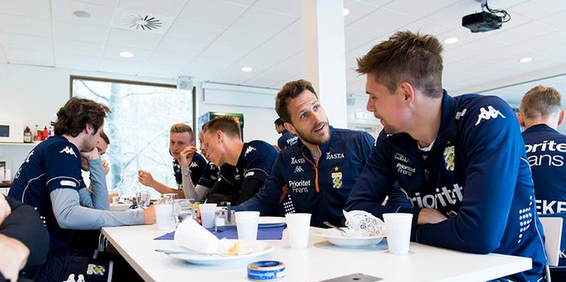
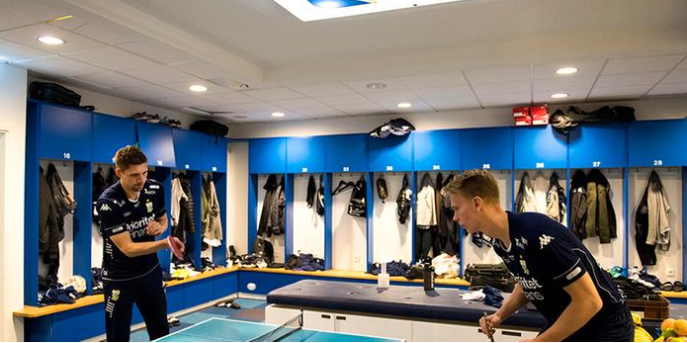
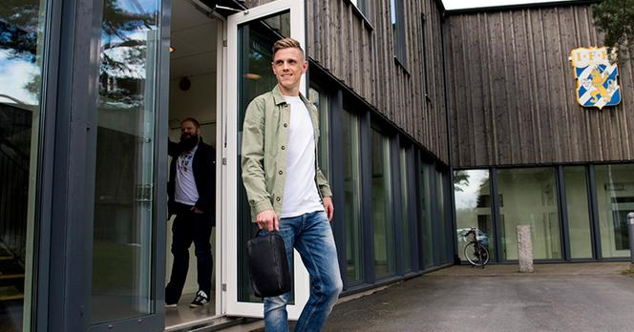
IFK Göteborg träning
Studiebesök Kamratgården 10:00
Se på A-lagets träning 11:00-ca 13:00

Slide 10
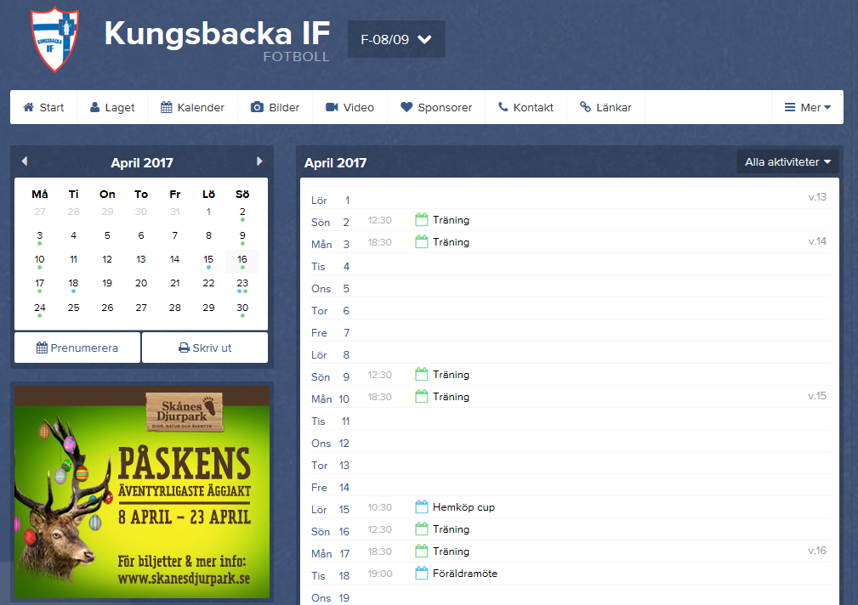
Laget.se http://www.laget.se/KungsbackaIFF08
Kalender, prenumerera
Medlemsavgifter
Kallelser träningar/matcher
Nyheter
Mailadress, telefon nummer

Slide 11
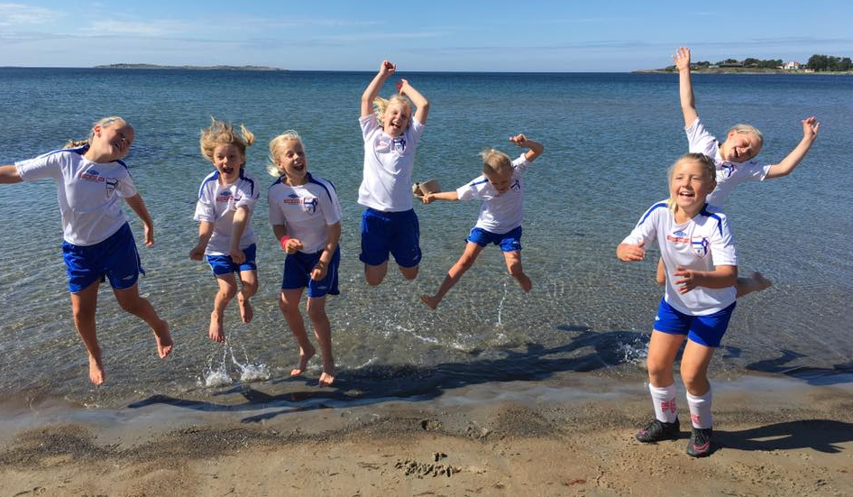
Föräldrarepresentanter
Sandra
Terese
Ann
Försäljning
Bollkullor
After Work
Aktivitet (övernattning?)

Slide 12
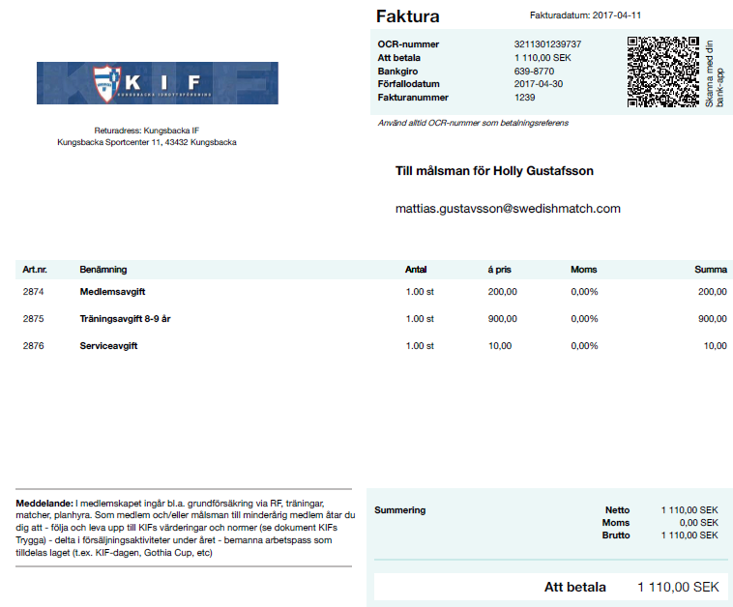
Medlemsavgifter 2017

Slide 13
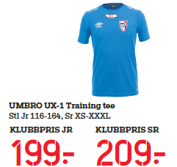
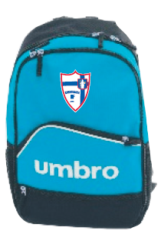
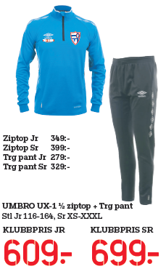
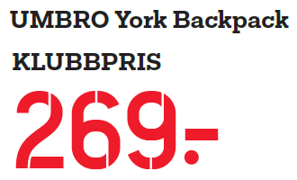
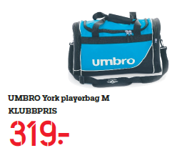
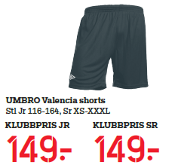

Träningskläder

Slide 14




Sponsorer 2017

Slide 15
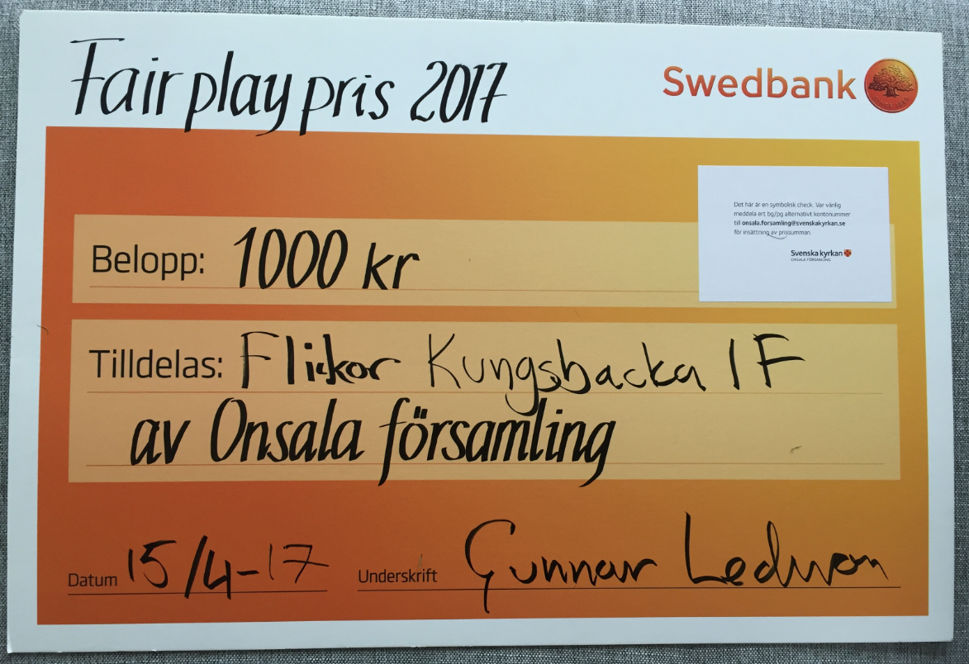
Lagkassa
Tält
Sponsring (väskor, mössar, vantar……..)
Kryddor
New Body
Cupavgifter

Slide 16
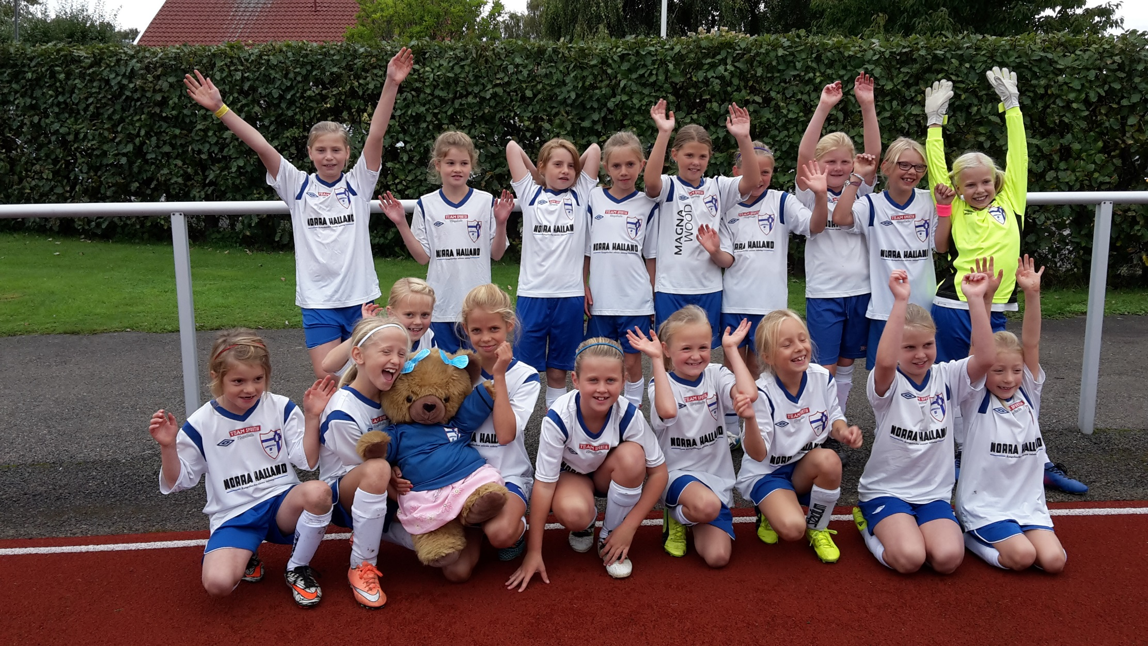

Slide 17
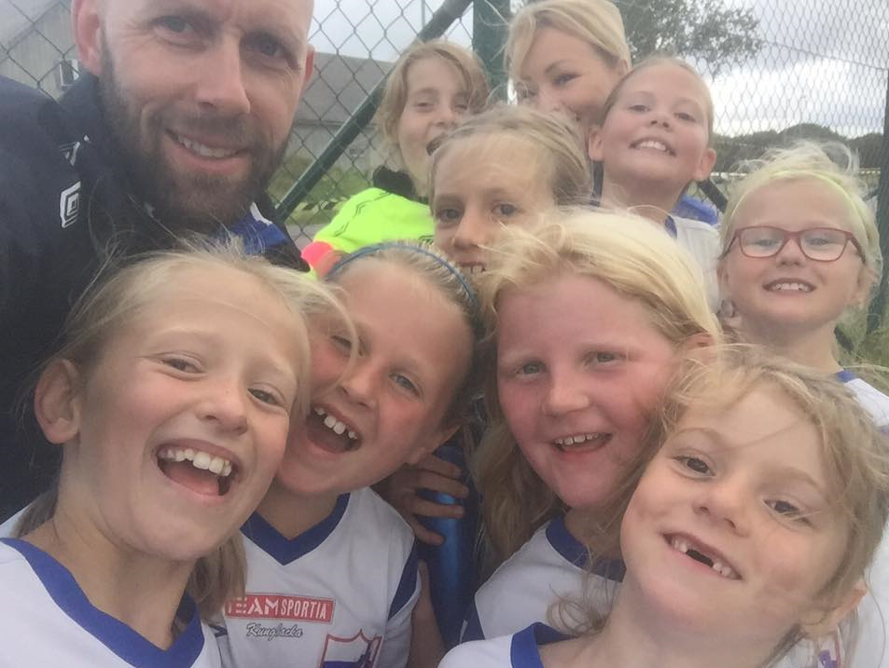
”Så många som möjligt
så länge som möjligt
så bra som möjligt”

